Slide 1
စိတ်လူမှုပိုင်းဆိုင်ရာ အထောက်အပံ့ပေးခြင်း အခြေခံကျွမ်းကျင်မှု +
မြန်မာနိုင်ငံရှိ ရှေ့တန်းကွင်းဆင်းဝန်ထမ်းများအတွက် ရက်တိုသင်တန်း
Notes:
This short course on Basic Psychosocial Skills was developed for people who are providing frontline services in Myanmar.
ဤ စိတ်လူမှုပိုင်းဆိုင်ရာ အထောက်အပံ့ပေးခြင်း အခြေခံကျွမ်းကျင်မှု ရက်တိုသင်တန်းကို မြန်မာနိုင်ငံတွင် ရှေ့တန်း၌ ကွင်းဆင်းဝန်ဆောင်မှုပေးနေသူများအတွက် ရေးသားပြုစုခြင်း ဖြစ်ပါသည်။

Slide 2
ဤသင်တန်းမှာ Lotus Circle ၏ ပံ့ပိုးမှုဖြင့် Asia Foundation နှင့် Good Practice Group တို့က ရေးသားပြုစု ထားသော အွန်လိုင်းမှ ပို့ချသည့် “စိတ်လူမှုပိုင်းဆိုင်ရာ အထောက်အပံ့ပေးခြင်း အခြေခံကျွမ်းကျင်မှု - သီရိလင်္ကာနိုင်ငံ ရှေ့တန်းကွင်းဆင်း တုံ့ပြန်ကူညီသူများအတွက် ရက်တိုသင်တန်း” ကို အခြေပြုထားပါသည်။ သီရိလင်္ကာမှ သင်တန်းတွင် ပါဝင်သော အကြောင်းအရာများ (https://psychosocialskills.teachable.com/) မှာ အဖွဲ့အစည်း ပေါင်းစုံ အမြဲတမ်းကော်မတီ (Inter-Agency Standing Committee - IASC) မှ ထုတ်ဝေသော “စိတ်လူမှုပိုင်းဆိုင်ရာ အထောက်အပံ့ပေးခြင်း အခြေခံကျွမ်းကျင်မှု - ကိုဗစ် ၁၉ တုံ့ပြန်ဆောင်ရွက်သူများ အတွက် လမ်းညွှန်” မှ မှီငြမ်းပြုစု ထားပါသည်။
ဤဘာသာပြန်မှု/မှီငြမ်းပြုစုမှု အဖွဲ့အစည်းပေါင်းစုံ အမြဲတမ်းကော်မတီ (IASC) မှ ရေးသားခြင်း မဟုတ်ပါ။ IASCသည် ဤဘာသာပြန်မှု/မှီငြမ်းပြုစုမှု၏ ပါဝင်အကြောင်းအရာများ သို့မဟုတ် တိကျမှန်ကန်မှုအတွက် တာဝန်မရှိပါ။ ဤ မှီငြမ်းပြုစုမှုတွင် ထပ်ဆောင်းစာအုပ်စာတမ်းများ ထည့်သွင်းထားပါသည်။ “ဤဘာသာပြန်ဆိုမှု/ဆီလျော်သလို ပြင်ဆင်ပြုစုထားမှုသည် အဖွဲ့အစည်းပေါင်းစုံ အမြဲတမ်းကော်မတီ (IASC) မှ စီစဉ်ဆောင်ရွက်ထားခြင်း မဟုတ်ပါ။ ဤဘာသာပြန်ဆိုမှု/ ဆီလျော်သလို ပြင်ဆင်ပြုစုထားမှုတွင် ပါဝင်သော အကြောင်းအရာများ သို့မဟုတ် တိကျ မှန်ကန်မှုတို့အတွက် IASC တွင် တာဝန်မရှိပါ။ မူရင်းအင်္ဂလိပ်ဘာသာဖြင့် ရေးသားထားသော ၂၀၂၀ တွင် ထုတ်ဝေ သည့် “Inter-Agency Standing Committee - Basic Psychosocial Skills: A Guide for COVID-19 Responders.’ License: CC BY-NC-SA 3.0 IGO ကိုသာ IASC မှ စီစဉ်ထုတ်ဝေထားသည့် အစစ်အမှန် စာရွက်စာတမ်းအဖြစ် တရားဝင်တာဝန်ခံပါသည်။”https://app.mhpss.net/resource/basic-psychosocial-skills-a-guide-for-covid-19-responders
ဤဘာသာပြန်ဆိုမှု/ ဆီလျော်သလို ပြင်ဆင်ပြုစုထားမှုကို မူလထုတ်ဝေမှု နှင့် ဆက်လက်ပြင်ဆင်ပြုစုခြင်းများ အတွက်လိုင်စင်နှင့် တူညီသောလိုင်စင်ဖြင့် ထုတ်ဝေပါသည်။
CC BY-NC-SA 3.0 IGO (https://creativecommons.org/licenses/by-nc-sa/3.0/)
သင်တန်းအတွက် ရုပ်ပုံများကို UNFPA မြန်မာမှ ပေးအပ်သည်။
Notes:
ဤသင်တန်းမှာ Lotus Circle ၏ ပံ့ပိုးမှုဖြင့် Asia Foundation နှင့် Good Practice Group တို့က ရေးသားပြုစု ထားသော အွန်လိုင်းမှ ပို့ချသည့် “စိတ်လူမှုပိုင်းဆိုင်ရာ အထောက်အပံ့ပေးခြင်း အခြေခံကျွမ်းကျင်မှု - သီရိလင်္ကာနိုင်ငံ ရှေ့တန်းကွင်းဆင်း တုံ့ပြန်ကူညီသူများအတွက် ရက်တိုသင်တန်း” ကို အခြေပြုထားပါသည်။ သီရိလင်္ကာမှ သင်တန်းတွင် ပါဝင်သော အကြောင်းအရာများ (https://psychosocialskills.teachable.com/) မှာ အဖွဲ့အစည်း ပေါင်းစုံ အမြဲတမ်းကော်မတီ (Inter-Agency Standing Committee - IASC) မှ ထုတ်ဝေသော “စိတ်လူမှုပိုင်းဆိုင်ရာ အထောက်အပံ့ပေးခြင်း အခြေခံကျွမ်းကျင်မှု - ကိုဗစ် ၁၉ တုံ့ပြန်ဆောင်ရွက်သူများ အတွက် လမ်းညွှန်” မှ မှီငြမ်းပြုစု ထားပါသည်။
ဤဘာသာပြန်မှု/မှီငြမ်းပြုစုမှု အဖွဲ့အစည်းပေါင်းစုံ အမြဲတမ်းကော်မတီ (IASC) မှ ရေးသားခြင်း မဟုတ်ပါ။ IASCသည် ဤဘာသာပြန်မှု/မှီငြမ်းပြုစုမှု၏ ပါဝင်အကြောင်းအရာများ သို့မဟုတ် တိကျမှန်ကန်မှုအတွက် တာဝန်မရှိပါ။ ဤ မှီငြမ်းပြုစုမှုတွင် ထပ်ဆောင်းစာအုပ်စာတမ်းများ ထည့်သွင်းထားပါသည်။ “ဤဘာသာပြန်ဆိုမှု/ဆီလျော်သလို ပြင်ဆင်ပြုစုထားမှုသည် အဖွဲ့အစည်းပေါင်းစုံ အမြဲတမ်းကော်မတီ (IASC) မှ စီစဉ်ဆောင်ရွက်ထားခြင်း မဟုတ်ပါ။ ဤဘာသာပြန်ဆိုမှု/ ဆီလျော်သလို ပြင်ဆင်ပြုစုထားမှုတွင် ပါဝင်သော အကြောင်းအရာများ သို့မဟုတ် တိကျ မှန်ကန်မှုတို့အတွက် IASC တွင် တာဝန်မရှိပါ။ မူရင်းအင်္ဂလိပ်ဘာသာဖြင့် ရေးသားထားသော ၂၀၂၀ တွင် ထုတ်ဝေ သည့် “Inter-Agency Standing Committee - Basic Psychosocial Skills: A Guide for COVID-19 Responders.’ License: CC BY-NC-SA 3.0 IGO ကိုသာ IASC မှ စီစဉ်ထုတ်ဝေထားသည့် အစစ်အမှန် စာရွက်စာတမ်းအဖြစ် တရားဝင်တာဝန်ခံပါသည်။”https://app.mhpss.net/resource/basic-psychosocial-skills-a-guide-for-covid-19-responders
ဤဘာသာပြန်ဆိုမှု/ ဆီလျော်သလို ပြင်ဆင်ပြုစုထားမှုကို မူလထုတ်ဝေမှု နှင့် ဆက်လက်ပြင်ဆင်ပြုစုခြင်းများ အတွက်လိုင်စင်နှင့် တူညီသောလိုင်စင်ဖြင့် ထုတ်ဝေပါသည်။
CC BY-NC-SA 3.0 IGO (https://creativecommons.org/licenses/by-nc-sa/3.0/)
သင်တန်းအတွက် ရုပ်ပုံများကို UNFPA မြန်မာမှ ပေးအပ်သည်။

Slide 3
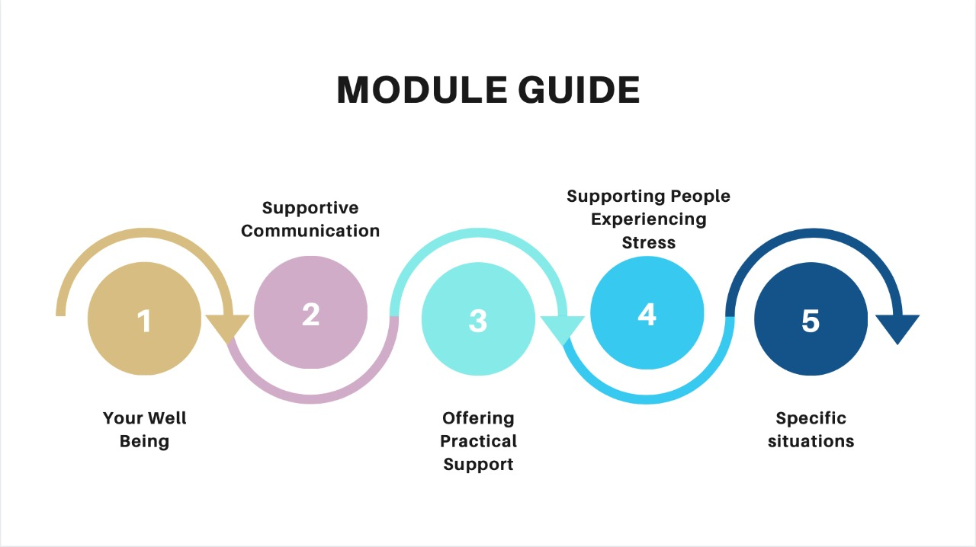
မော်ဂျူး လမ်းညွှန်
နေ့စဉ် ထိတွေ့ ဆက်ဆံမှုများတွင် အားပေးပံ့ပိုးသော ဆက်သွယ်ပြောဆိုမှု များ
စိတ်ဖိစီးမှု ခံစားနေရသူများကို ကူညီပံ့ပိုးပေးခြင်း
သင်ကိုယ်တိုင်၏ ကျန်းမာပျော်ရွှင်မှု
လက်တွေ့ကျသော အကူအညီများ ပေးအပ်ခြင်း
ထူးခြား အခြေအနေများ တွင် ကူညီပံ့ပိုးခြင်း
Notes:
မော်ဂျူးလမ်းညွှန် - ဤသင်တန်းတွင် မော်ဂျူး ၅ ခု ပါဝင်သည်။ ၎င်းတို့မှာ သင်ကိုယ်တိုင်၏ ကျန်းမာပျော်ရွှင်မှု၊ နေ့စဉ် ထိတွေ့ဆက်ဆံမှုများတွင် အားပေးပံ့ပိုးသော ဆက်သွယ်ပြောဆိုမှုများ၊ လက်တွေ့ကျ သော အကူအညီများ ပေးအပ်ခြင်း၊ စိတ်ဖိစီးမှု ခံစားနေရသူများကို ကူညီပံ့ပိုးပေးခြင်း၊ ထူးခြားအခြေအနေများတွင် ကူညီပံ့ပိုးခြင်း တို့ဖြစ်သည်။
ထိုမော်ဂျူးများတွင် ဖော်ထုတ်ဆွေးနွေးသည့် ခေါင်းစဉ်များမှာ အဓိကအားဖြင့် ရှေ့တန်းကွင်းဆင်း ဝန်ထမ်းများအတွက် ဒီဇိုင်းရေးဆွဲထားပါသည်။ ထိုကျွမ်းကျင်မှုများမှာ ရပ်ရွာလူထုနှင့် တစ်ဦးချင်းစီ၏ အရေးပေါ်အခြေအနေများအတွက်လည်း အသုံးပြုနိုင်သောကြောင့် ဖြစ်ပါသည်။

Slide 4
မော်ဂျူး (၅)
၅.၁ ထူးခြားအခြေအနေတွင် ရှိနေသူများအား ကူညီပံ့ပိုးခြင်း - အကူအညီလိုအပ်နေသည့် ထိခိုက်လွယ်သူများအား သိမှတ်ဖော်ထုတ်ခြင်း
Notes:
Hello and welcome to the fifth and final module of Basic Psychosocial Skills for frontline workers. In this module we will be discussing ‘Helping People in Specific Situations’. We will look at what are specific situations in a crisis and how people in such situations can be helped by you.
ရှေ့တန်းကွင်းဆင်းဝန်ထမ်းများအတွက် စိတ်လူမှုပိုင်းဆိုင်ရာ အထောက်အပံ့ပေးခြင်း အခြေခံကျွမ်းကျင်မှု သင်တန်း ပဥ္စမမော်ဂျူးမှ ကြိုဆိုပါသည်။ ဤမော်ဂျူးတွင် ‘သီးခြားအခြေအနေတွင် ရှိနေသူများအား ကူညီပံ့ပိုးခြင်း’ အကြောင်း ဆွေးနွေးကြပါမည်။ ကျွန်ုပ်တို့သည် အရေးပေါ်အခြေအနေတွင် သီးခြားအ‌ခြေအနေများမှာ မည်သည်တို့ဖြစ်ပြီး ထိုအခြေအနေရှိသူများအား သင် မည်သို့ ကူညီပံ့ပိုးပေးနိုင်မည်ကို ဖော်ထုတ်လေ့လာကြပါမည်။

Slide 5
ထူးခြားအခြေအနေတွင် ရှိနေသူများအား ကူညီပံ့ပိုးခြင်း
Notes:
Reasons to help people in specific situations
သီးခြားအ‌ခြေအနေတွင် ရှိသူများအား ပံ့ပိုးကူညီရသည့်အကြောင်းရင်းများ

Slide 6
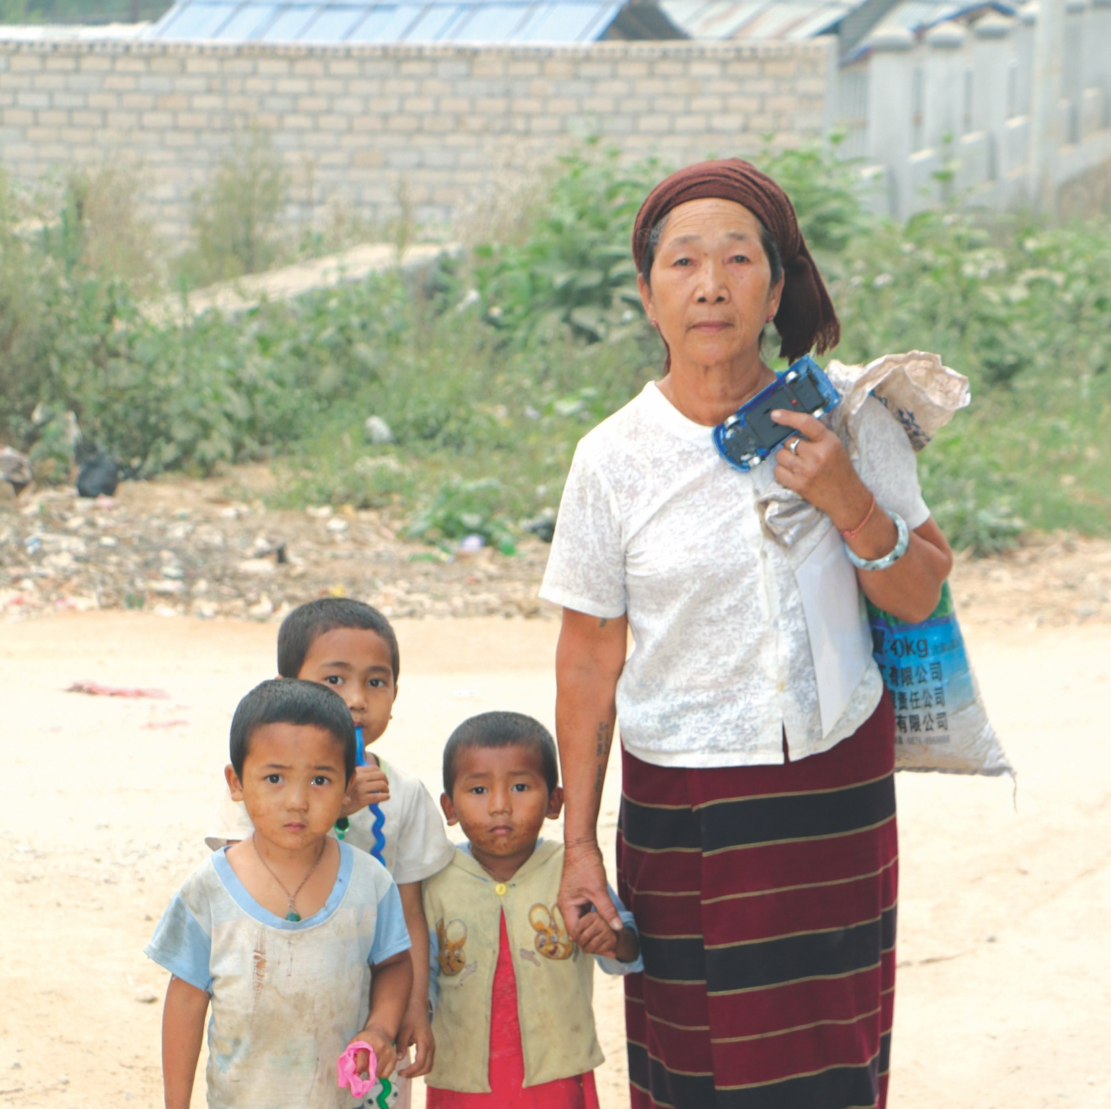
လူထုအတွင်းမှ ပိုမို၍ ထိခိုက် လွယ်သူများ သို့မဟုတ် အခက် အခဲ ကြုံတွေ့နိုင်သည့် အန္တရာယ် ရှိသူများကို ထူးခြားအ‌ခြေ အနေ ရှိသူများအဖြစ် ထည့်သွင်း စဉ်းစားရန် လိုပါသည်။
Notes:
Anyone who is more vulnerable or at risk to distress in the general population need to be considered as people in specific situations.
လူထုအတွင်းမှ ပိုမို၍ ထိခိုက် လွယ်သူများ သို့မဟုတ် အခက် အခဲ ကြုံတွေ့နိုင်သည့် အန္တရာယ် နီးကပ်သူများကို သီးခြားအ‌ခြေ အနေ ရှိသူများအဖြစ် ထည့်သွင်း စဉ်းစားရန် လိုပါသည်။

Slide 7
ထိခိုက်လွယ်သော သို့မဟုတ် ပစ်ပယ်ခံရ၍ ခက်ခဲသော အခြေအနေတွင်ရှိသူများကို လျှစ်လျှူမရှုမိပါစေနှင့်။
Notes:
Make sure as a helper that people in vulnerable or marginalized situations in are not overlooked.
အကူအညီပေးသူတစ်ဦးအနေနှင့် ထိခိုက်လွယ်သော သို့မဟုတ် ပစ်ပယ်ခံရ သော အခြေအနေတွင် ရှိသူများကို လျှစ်လျှူမရှုမိပါစေနှင့်။

Slide 8
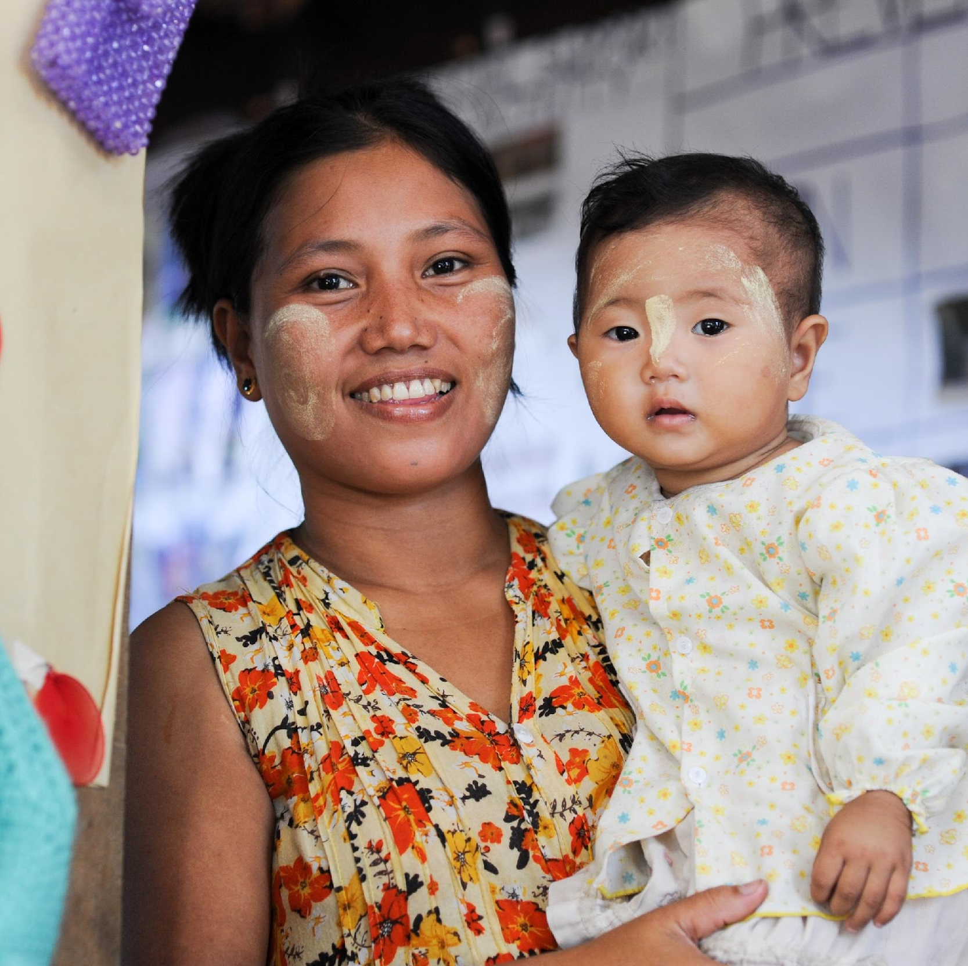
ထိခိုက်လွယ်သော အခြေအနေ ရှိသူများသည် အရေးပေါ်အခြေ အနေတွင် အထူး အာရုံစိုက်မှုကို လိုအပ်နိုင်သည်။
Notes:
Especially during a crisis, like the COVID-19 pandemic, people in vulnerable situations will likely need special attention.
အထူးသဖြင့် ကိုဗစ်-၁၉ ကပ်ရောဂါ ကဲ့သို့သော အရေးပေါ်အခြေအနေတွင် ထိခိုက်လွယ်သောအခြေအနေ ရှိသူများသည် အထူးအာရုံစိုက်မှုကို လိုအပ်နိုင်ခြေရှိပါသည်။

Slide 9
ထိခိုက်လွယ်မှုအားလုံးမှာ မြင်သာြခင်း၊ ထင်ရှားခြင်း ရှိမည်မဟုတ်ပါ။ ထို့ကြောင့် သင်တွေ့ကြုံရသူတိုင်း အား ဂရုစိုက်၍ စာနာမှုဖြင့် တုံ့ပြန်ဆောင်ရွက်ပေး ရန် အရေးကြီးပါသည်။
Notes:
Sometimes, not all vulnerabilities will be visible or obvious, so it is important to respond in a caring and empathetic way to everyone you encounter
တစ်ခါတစ်ရံ ထိခိုက်လွယ်မှုအားလုံးမှာ မြင်သာြခင်း၊ ထင်ရှားခြင်း ရှိမည်မဟုတ်ပါ။ ထို့ကြောင့် သင်တွေ့ကြုံရသူတိုင်း အား ဂရုစိုက်၍ စာနာမှုဖြင့် တုံ့ပြန်ဆောင်ရွက်ပေး ရန် အရေးကြီးပါသည်။

Slide 10
လူတိုင်းသည် သူတို့၏ဘဝတွင် မတူညီသော အချိန်များ၌ ထိခိုက်လွယ်ခြင်း သို့မဟုတ် ခက်ခဲမှု ရှိသော၊ ပစ်ပယ်ခံရသော အခြေအနေသို့ ရောက်ရှိနိုင်သည်။
Notes:
Anyone can be in a vulnerable or in a marginalized situation at different points in their lives.
လူတိုင်းသည် သူတို့၏ဘဝတွင် မတူညီသော အချိန်များ၌ ထိခိုက်လွယ်ခြင်း သို့မဟုတ် ခက်ခဲမှု ရှိသော၊ ပစ်ပယ်ခံရသော အခြေအနေသို့ ရောက်ရှိနိုင်သည်။

Slide 11
အချို့သူများသည် သူတို့ အပေါ် သတ်မှတ်ထားမှုများ နှင့် စပ်လျဉ်းသည့် အတား အဆီးများ၊ ဘက်လိုက်မှုများ နှင့် ကဲ့ရဲ့နှိမ်ချမှုများကြောင့် အခက်အခဲများကို ပိုမို ပြင်းထန်စွာ ကြုံတွေ့ခံစား ကြရသည်။
Notes:
Some people, based on the barriers, bias and stigma associated with specific aspects of their identity, will face these situations more often and with more severity.
အချို့သူများသည် သူတို့ အပေါ် သတ်မှတ်ထားမှုများ နှင့် စပ်လျဉ်းသည့် အတား အဆီးများ၊ ဘက်လိုက်မှုများ နှင့် ကဲ့ရဲ့နှိမ်ချမှုများကြောင့် အခက်အခဲများကို ပိုမို ပြင်းထန်စွာ ကြုံတွေ့ခံစား ကြရသည်။

Slide 12
မော်ဂျူး (၅)
၅.၂ ထိခိုက်လွယ်သော အုပ်စုများ
Notes:
Let us look at some identified vulnerable groups
သတ်မှတ်ဖော်ထုတ်ထားသော ထိခိုက်လွယ်သည့်အုပ်စုများကို လေ့လာကြည့်ရအောင်

Slide 13
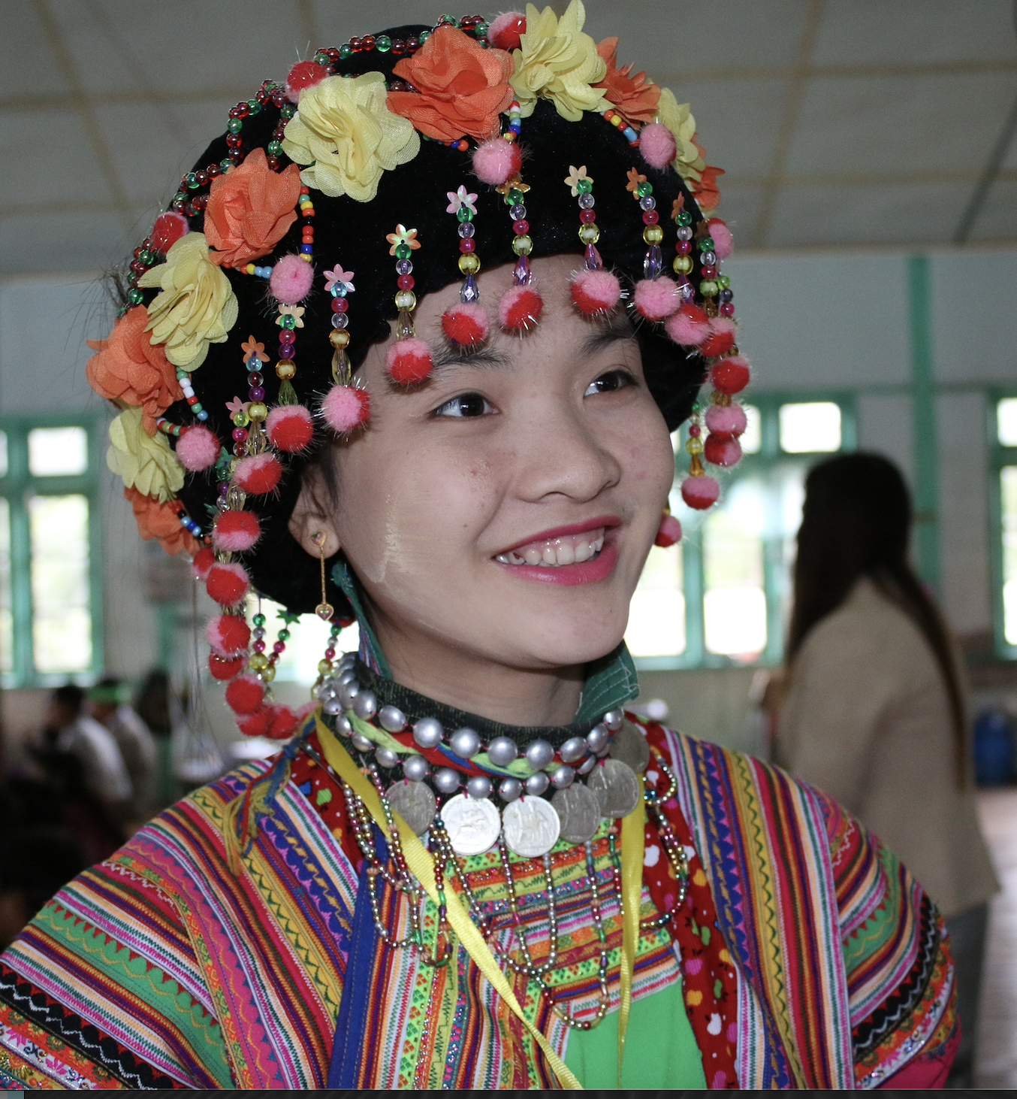
ခက်ခဲ ပစ်ပယ်ခံရသူများနှင့် အုပ်စုများ
လူနည်းစု မျိုးနွယ်စုဝင်များ၊ အသိအမှတ် မပြု သော လုပ်သားများ (လိင်လုပ်သား) စီးပွားရေး အရ ခက်ခဲနွမ်းပါးသူ၊ လူများစုသုံး အဓိက ဘာသာစကားကို မပြောတတ်သူများသည် သူတို့၏ လူမှုအဆင့် အတန်းနှင့် လူမှုရေး ဘက်လိုက်မှုများကြောင့် ဝန်ဆောင်မှုများ ရယူရန် ခက်ခဲခြင်း၊ ဝန်ဆောင်မှု များပေးရန် ငြင်းဆိုခံရခြင်းတို့ကို ကြုံတွေ့နိုင် ပါသည်။
Notes:
လူနည်းစု မျိုးနွယ်စုဝင်များ၊ အသိအမှတ် မပြုသော လုပ်သားများ၊ စီးပွားရေးအရ ခက်ခဲနွမ်းပါးသူ၊ အဓိက ဘာသာစကားကို မပြောတတ်သူများသည် သူတို့၏ လူမှုအဆင့်အတန်းနှင့် လူမှုရေး ဘက်လိုက်မှုများကြောင့် ဝန်ဆောင်မှုများ ရယူရန် ခက်ခဲခြင်း၊ ဝန်ဆောင်မှုများ ပေးရန် ငြင်းဆိုခံရခြင်းတို့ကို ကြုံတွေ့နိုင် ပါသည်။

Slide 14
ကျား၊မရေးရာ အကြမ်းဖက်မှု ခံစားရပြီး ဆက်လက်ရှင်သန်သူများ
ရင်းနှီးကျွမ်းဝင်သော လက်တွဲဖော်မှ အကြမ်းဖက်ခြင်း အပါအဝင် ကျား၊မအခြေပြု အကြမ်းဖက်မှု ခံစားရသူ များသည် အရေးပေါ်အခြေအနေတွင် ပို၍ ခံစားရနိုင် ပါသည်။ အမျိုးသမီး နှင့် ကလေးများမှာ အရေးပေါ် အခြေအနေများတွင် အနိုင်အထက်ပြုကျင့်ခြင်း နှင့် လျှစ်လျူရှုခံရခြင်းကို ခံစားနိုင်ခြေရှိသည်။
Notes:
အိမ်တွင်းအကြမ်းဖက်မှု သို့မဟုတ် ကျားမရေးရာ အကြမ်းဖက်မှု ခံစားရသည့် နစ်နာသူများ
ရင်းနှီးကျွမ်းဝင်သော လက်တွဲဖော်မှ အကြမ်းဖက်ခြင်း အပါအဝင် ကျားမရေးရာ အကြမ်းဖက်မှု ခံစားရသူ များသည် အရေးပေါ်အခြေအနေတွင် ပို၍ ခံစားရနိုင် ပါသည်။ အမျိုးသမီး နှင့် ကလေးများမှာ အရေးပေါ် အခြေအနေများတွင် အနိုင်အထက်ပြုကျင့်ခြင်း နှင့် လျှစ်လျူရှုခံရခြင်းကို ခံစားနိုင်ခြေရှိသည်။

Slide 15
LGBTQI အုပ်စုများ
၎င်းတို့၏ လိင်ပိုင်းဆိုင်ရာ/ကျားမရေးရာ သတ်မှတ်ချက်ကြောင့် ရပ်ရွာလူထုအကြား ပါဝင်နိုင်ခွင့် နည်းပါးသူများသည် လူမှုရေးအရ ကဲ့ရဲ့နှိမ်ချမှုများနှင့် ဘက်လိုက်မှုများ ကြောင့် အခြေခံလိုအပ်ချက်များကို ရယူရန် ခက်ခဲနိုင်သည်။ ၎င်းတို့၏ ကိုယ်ပိုင် အမှတ်လက္ခဏာ သတ်မှတ်ချက်ကြောင့် ဝန်ဆောင်မှုများပေးရန် ငြင်းဆိုခံရခြင်း လည်း ရှိနိုင်သည်။
Notes:
LGBTQI Community-
People less represented in the community due to their sexual/gender identity may have difficulty accessing basic needs due to social stigma and biases.
They may also be denied of services due to their identity
LGBTQI အုပ်စုများ
၎င်းတို့၏ လိင်ပိုင်းဆိုင်ရာ/ကျားမရေးရာ သတ်မှတ်ချက်ကြောင့် ရပ်ရွာလူထုအကြား ပါဝင်နိုင်မှုနည်းပါးသူများသည် လူမှုရေးအရ ကဲ့ရဲ့နှိမ်ချမှုများနှင့် ဘက်လိုက်မှုများ ကြောင့် အခြေခံလိုအပ်ချက်များကို ရယူရန် ခက်ခဲနိုင်သည်။ ၎င်းတို့အပေါ် သတ်မှတ်ချက်ကြောင့် ဝန်ဆောင်မှုများပေးရန် ငြင်းဆိုခံရခြင်းလည်း ရှိနိုင်သည်။

Slide 16
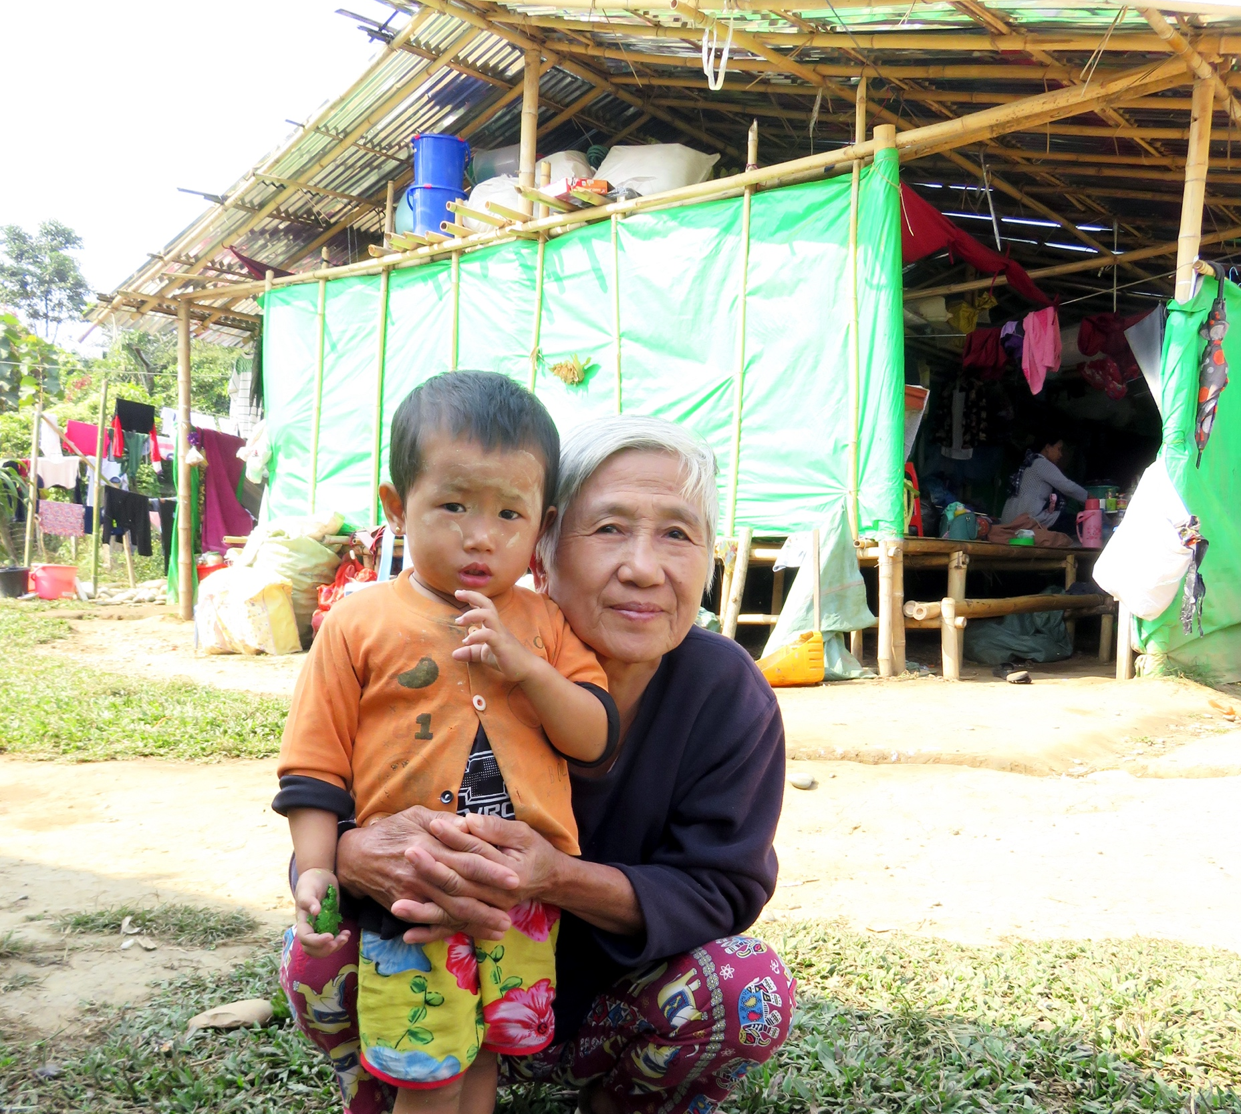
ရွှေ့ပြောင်းသွားလာနေထိုင်သူများနှင့် ဒုက္ခသည်များ
မိခင်နိုင်ငံတွင် ကြုံတွေ့ရသည့် ခြိမ်းခြောက်မှု များကြောင့် ဘေးကင်းလုံခြုံမှုနှင့် ခိုလှုံမှုအတွက် သင့်နိုင်ငံတွင် ရောက်ရှိနေသည့် အခြားနိုင်ငံမှ လူများဖြစ်သည်။
ထိုသူများ၏ နိုင်ငံသားဖြစ်မှုအခြေအနေကြောင့် တရားဝင်ဝန်ဆောင်မှုအားလုံးကို မရယူနိုင်ဘဲ ရှိနိုင်သည်။ ထို့ကြောင့် သူတို့သည် လူမှုရေးအရ ဖယ်ကျဉ်ခံရခြင်းနှင့် အခြေခံဝန်ဆောင်မှုများ ရရှိရန် ငြင်းဆိုခံရခြင်းလည်း ရှိနိုင်သည်။
Notes:
ရွှေ့ပြောင်းသွားလာနေထိုင်သူများနှင့် ဒုက္ခသည်များ
မိခင်နိုင်ငံတွင် ကြုံတွေ့ရသည့် ခြိမ်းခြောက် မှုများကြောင့် ဘေးကင်းလုံခြုံမှုနှင့် ခိုလှုံမှု အတွက် သင့်နိုင်ငံတွင် ရောက်ရှိနေသည့် အခြားနိုင်ငံမှ လူများဖြစ်သည်။
ထိုသူများ၏ နိုင်ငံသားဖြစ်မှုအခြေအနေကြောင့် တရားဝင်ဝန်ဆောင်မှုအားလုံးကို ရယူနိုင်ခြင်းမရှိဘဲ ရှိနိုင်သည်။ ထို့ကြောင့် သူတို့သည် လူမှုရေးအရ ဖယ်ကျဉ်ခံရခြင်းနှင့် အခြေခံဝန်ဆောင်မှုများ ရရှိရန် ငြင်းဆိုခံရခြင်းလည်း ရှိနိုင်သည်။

Slide 17
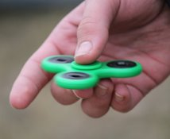
စိတ်ကျန်းမာရေးအခြေအနေနှင့် စိတ်လူမှုပိုင်း မသန်စွမ်းမှုများ အပါအဝင် အထူးလိုအပ်ချက်ရှိသူများ
အထူးလိုအပ်ချက်ရှိသူများတွင် သူတို့ အတွက် ထပ်ဆောင်းကူညီမှုများ (ဆေးဝါး၊ စောင့်ရှောက်မည့်သူ စသည်) ပြတ်တောက်မှု ရှိနိုင်ပြီး သူတို့၏ ပုံမှန် ဆောင်ရွက်နိုင်မှုတွင် အတားအဆီး ဖြစ်နိုင်သည်။
Notes:
စိတ်ကျန်းမာရေးအခြေအနေနှင့် စိတ်လူမှုပိုင်း မသန်စွမ်းမှုများ အပါအဝင် အထူးလိုအပ်ချက်ရှိသူများ အထူးလိုအပ်ချက်ရှိသူများတွင် သူတို့ အတွက် ထပ်ဆောင်းကူညီမှုများ (ဆေးဝါး၊ စောင့်ရှောက်မည့်သူ စသည်) ပြတ်တောက်မှု ရှိနိုင်ပြီး သူတို့၏ ပုံမှန် ဆောင်ရွက်နိုင်မှုတွင် အတားအဆီး ဖြစ်နိုင်သည်။

Slide 18
ရုပ်ပိုင်းဆိုင်ရာ မသန်စွမ်းမှုရှိသူများ
အထူးစောင့်ရှောက်မှု နှင့် ဝန်ဆောင်မှုများ လိုအပ်သည့် ရုပ်ပိုင်းဆိုင်ရာ မသန်စွမ်းမှု ရှိသူများတွင် သွားလာရယူနိုင်ရန် အခက်အခဲ များ ရှိနိုင်သည်။ (ဥပမာ - ကိုယ်တိုင်ရောက်ရှိ နိုင်မှု၊ အကြား သို့မဟုတ် အမြင်အာရုံ ချို့ယွင်းပါက သတင်းအချက်အလက် ရယူနိုင်မှု)
Notes:
ရုပ်ပိုင်းဆိုင်ရာ မသန်စွမ်းမှုရှိသူများ
အထူးစောင့်ရှောက်မှု နှင့် ဝန်ဆောင်မှုများ လိုအပ်သည့် ရုပ်ပိုင်းဆိုင်ရာ မသန်စွမ်းမှု ရှိသူများတွင် သွားလာရယူနိုင်ရန် အခက်အခဲ များ ရှိနိုင်သည်။ (ဥပမာ - ကိုယ်တိုင်ရောက်ရှိ နိုင်မှု၊ အကြား သို့မဟုတ် အမြင်အာရုံ ချို့ယွင်းပါက သတင်းအချက်အလက် ရယူနိုင်မှု)

Slide 19
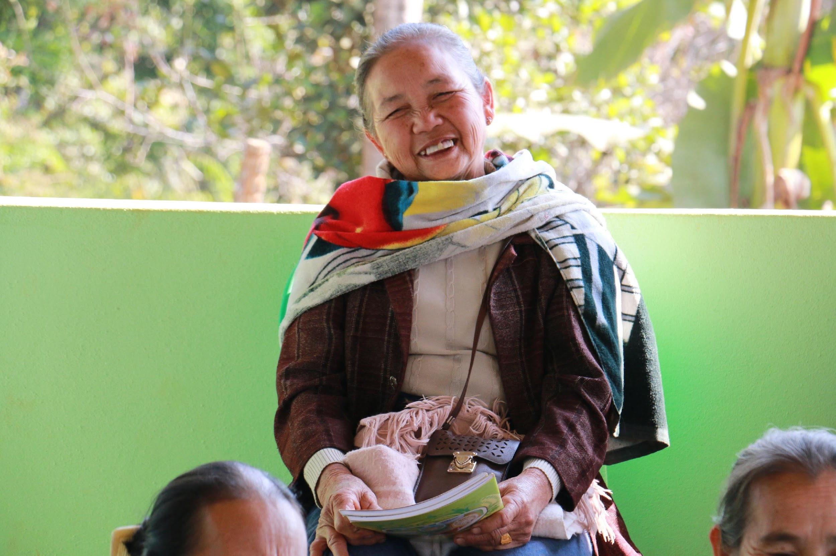
ပြုစုစောင့်ရှောက်ရေးဂေဟာများတွင် နေထိုင်သူများ
ပြုစုစောင့်ရှောက်ရေးဂေဟာများတွင် နေထိုင်သူ များသည် (လူအိုရုံ၊ ကလေး စောင့်ရှောက်ရေး၊ ယာယီစောင့်ရှောက်ရေး စသည်) တို့တွင် နေရ သောကြောင့် ပြင်ပမှ ပံ့ပိုးမှု မရရှိဘဲ အကူအညီမဲ့သလို ခံစားရကာ လမ်းပျောက်နေနိုင် သည်။ ပြင်ပကမ္ဘာနှင့် အဆက် အသွယ်မရှိသောကြောင့် စိတ်ရှုပ်ထွေး၍ ပြင်းထန်သော စိတ်ဖိစီးမှု ခံစားရနိုင်သည်။
Notes:
ပြုစုစောင့်ရှောက်ရေးဂေဟာများတွင် နေထိုင်သူများ
ပြုစုစောင့်ရှောက်ရေးဂေဟာများတွင် နေထိုင်သူများသည် (လူအိုရုံ၊ ကလေး စောင့်ရှောက်ရေး၊ ယာယီစောင့်ရှောက်ရေး စသည်) တို့တွင် နေရသောကြောင့် ပြင်ပမှ ပံ့ပိုးမှု မရသောကြောင့် အကူအညီမဲ့သလို ခံစားရပြီး အခြေအနေကိုမသိဘဲ ရှိနိုင် သည်။ ပြင်ပကမ္ဘာနှင့် အဆက်အသွယ်မရှိ သောကြောင့် စိတ်ထွေး၍ ပြင်းထန်သော စိတ်ပျက်မှုခံစားရနိုင်သည်။

Slide 20
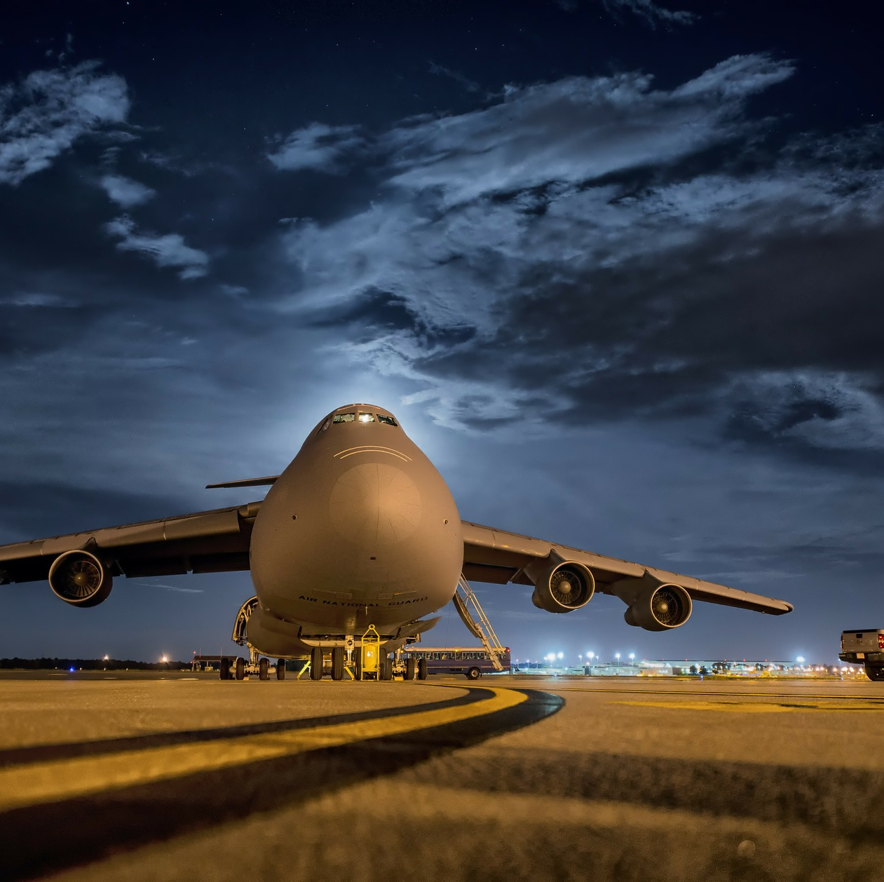
နိုင်ငံရပ်ခြားမှ ပြန်လာသူများ (ရွှေ့ပြောင်းလုပ်သားများ၊ ကျောင်းသားများ နှင့် အခြားသူများ)
နိုင်ငံရပ်ခြားမှ ပြန်လာသူများသည် နေရပ် ပြန်သူများအပေါ် နှိမ်ချကဲ့ရဲ့မှုကြောင့် ခွဲခြားဆက်ဆံခံရခြင်း ရှိနိုင်သည်။ သီးခြား ခွဲထားသည့်နေရာများသို့ ပို့ဆောင်ခံထား ရချိန်တွင် စိတ်ပျက်မှု ခံစားရနိုင်သည်။ မိသားစု၊ ချစ်ခင်သူများနှင့် ဆက်သွယ်၍ မရဘဲ ရှိနေနိုင်သည်။
Notes:
နိုင်ငံရပ်ခြားမှ ပြန်လာသူများ (ရွှေ့ပြောင်းလုပ်သားများ၊ ကျောင်းသားများ နှင့် အခြားသူများ)
နိုင်ငံရပ်ခြားမှ ပြန်လာသူများသည် နေရပ် ပြန်သူများအပေါ် နှိမ်ချကဲ့ရဲ့မှုကြောင့် ခွဲခြားဆက်ဆံခံရခြင်း ရှိနိုင်သည်။ သီးခြား ခွဲထားသည့်နေရာများသို့ ပို့ဆောင်ခံထား ရချိန်တွင် စိတ်ပျက်မှု ခံစားရနိုင်သည်။ မိသားစု၊ ချစ်ခင်သူများနှင့် ဆက်သွယ်၍ မရဘဲ ရှိနေနိုင်သည်။

Slide 21
ကိုဗစ်-၁၉ သံသယရှိသူများ နှင့် ပြန်လည်နေကောင်း လာသူများ
သီးခြားခွဲထားသည့်နေရာ (Q စင်တာ) များသို့ ပို့ထားသူများနှင့် ရောဂါပိုးရှိ နေကြောင်း စမ်းသပ်တွေ့ရှိထားသူ များသည် ရပ်ရွာအတွင်း ကဲ့ရဲ့ပြစ်တင်မှု ခံရနိုင်ပြီး စိတ်ပင်ပန်းမှုကို တိုးမြင့်စေနိုင်သည်။
Notes:
ကိုဗစ်-၁၉ သံသယရှိသူများ နှင့် ပြန်လည်နေကောင်း လာသူများ
သီးခြားခွဲထားသည့်နေရာ (Q စင်တာ) များသို့ ပို့ထားသူများနှင့် ရောဂါပိုးရှိ နေကြောင်း စမ်းသပ်တွေ့ရှိထားသူ များသည် ရပ်ရွာအတွင်း ကဲ့ရဲ့ပြစ်တင်မှု ခံရနိုင်ပြီး စိတ်ပင်ပန်းမှုကို တိုးမြင့်စေနိုင်သည်။

Slide 22
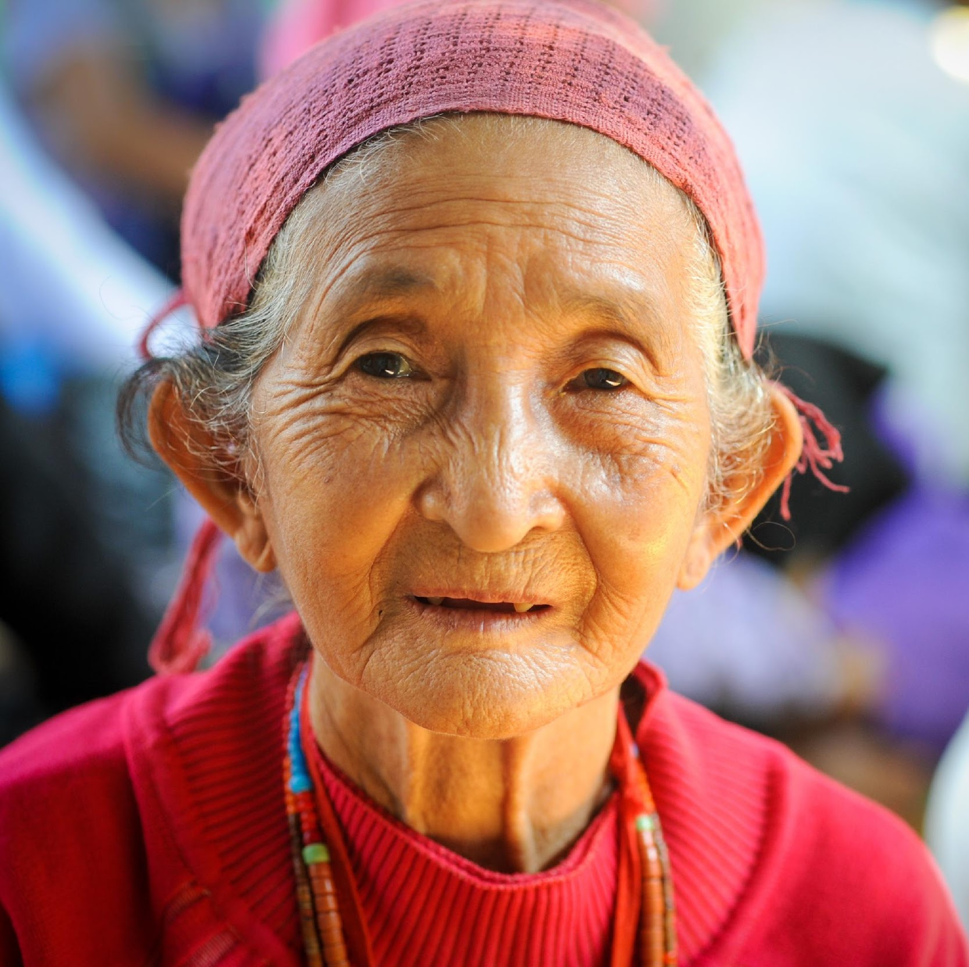
သက်ကြီးရွယ်အိုများ
ဆေးကုသမှု အကူအညီလိုအပ်သည့် သက်ကြီးရွယ်အိုများနှင့် တစ်ဦးတည်း နေထိုင်ရသူများတွင် ကိုဗစ်-၁၉ ရောဂါ၏ သဘာဝကြောင့် အစိုးရိမ်လွန်မှုများ ပို၍ ခံစားရနိုင်သည်။ တစ်ဦးတည်း နေထိုင်ရ သူများသည် အသွားအလာကန့်သတ်မှု များကြောင့် လူမှုရေးအဆက်အသွယ်များ လျော့ပါးစေသဖြင့် စိတ်ထိခိုက်မှု ခံစားရ နိုင်သည်။
Notes:
သက်ကြီးရွယ်အိုများ
ဆေးကုသမှု အကူအညီလိုအပ်သည့် သက်ကြီးရွယ်အိုများနှင့် တစ်ဦးတည်း နေထိုင်ရသူများတွင် ကိုဗစ်-၁၉ ရောဂါ၏ သဘာဝကြောင့် စိတ်လှုပ်ရှားမှုများ ပို၍ ခံစားရနိုင်သည်။ တစ်ဦးတည်း နေထိုင်ရ သူများသည် အသွားအလာကန့်သတ်မှု များကြောင့် လူမှုရေးအဆက်အသွယ်များ လျော့ပါးစေသဖြင့် စိတ်ထိခိုက်မှု ခံစားရ နိုင်သည်။

Slide 23
ကိုယ်ဝန်ဆောင်များနှင့် ရေရှည်ကျန်းမာရေးပြဿနာရှိသူများ ကဲ့သို့သော ဝန်ဆောင်မှုများ ပုံမှန်ရယူရန်လိုအပ်သူများ
ပုံမှန်ဆေးကုသမှု အကူအညီလိုအပ်သူများသည် ကျန်းမာရေးဝန်ဆောင်မှုများ ရယူနိုင်ရန် ထပ်ဆောင်းအကူအညီ လိုအပ်နိုင်သည်။ သူတို့သည် စိတ်ပျက်အားငယ်နိုင်ပြီး လုံလောက်သော ဆေးကုသမှု မရရှိနိုင်မှုနှင့် သူတို့၏ အခြေအနေ ပိုဆိုးလာနိုင်မှု တို့အတွက် စိုးရိမ်ပူပန်နိုင်သည်။
Notes:
ဝန်ဆောင်မှုများ ပုံမှန်ရယူရန်လိုအပ်သည့် ကိုယ်ဝန်ဆောင်များနှင့် ရေရှည်ကျန်းမာရေးပြဿနာရှိသူများ
ပုံမှန်ဆေးကုသမှု အကူအညီလိုအပ်သူများသည် ကျန်းမာရေးဝန်ဆောင်မှုများ ရယူနိုင်ရန် ထပ်ဆောင်းအကူအညီ လိုအပ်နိုင်သည်။ သူတို့သည် စိတ်ပျက်အားငယ်နိုင်ပြီး လုံလောက် သော ဆေးကုသမှု မရရှိနိုင်မှုနှင့် သူတို့၏ အခြေအနေ ပိုဆိုးလာနိုင်မှုတို့အတွက် စိုးရိမ် ပူပန်နိုင်သည်။

Slide 24
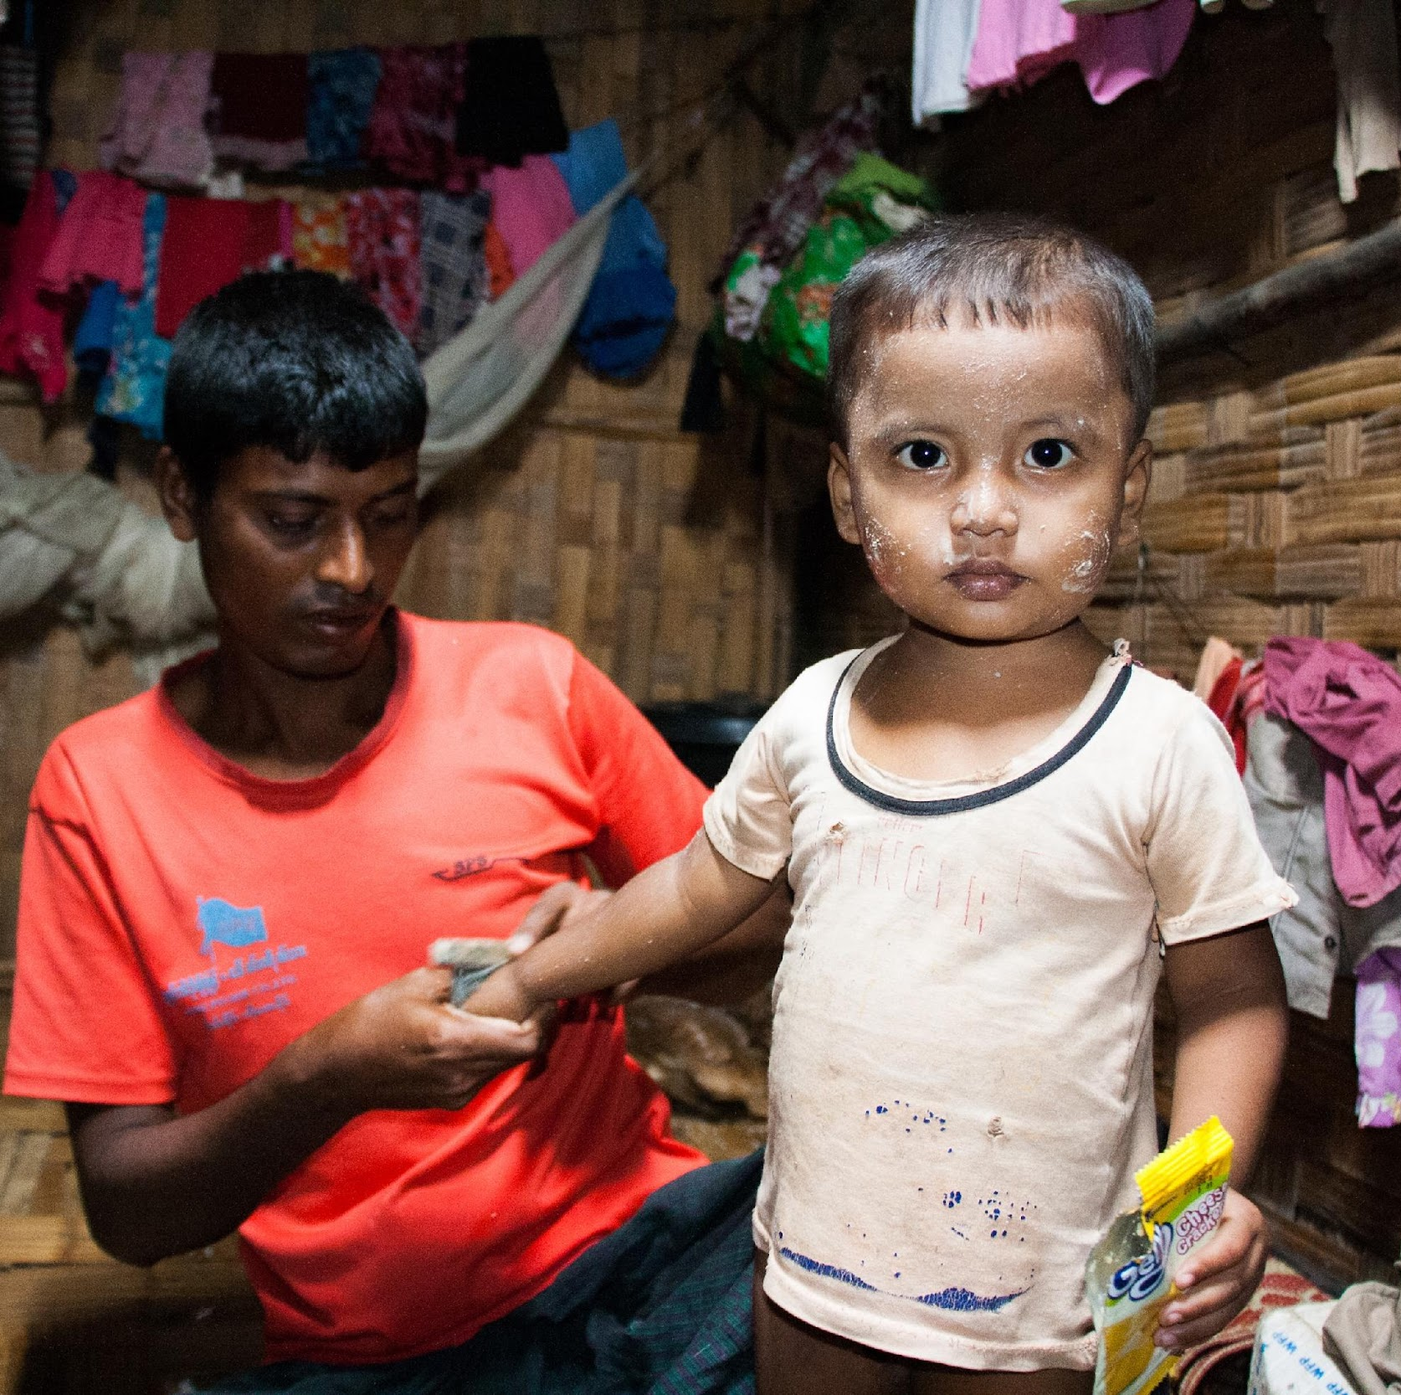
ကလေးများ၊ ဆယ်ကျော်သက် များနှင့် သူတို့ကိုပြုစုစောင့်ရှောက်သူများ
ကလေးများနှင့် ဆယ်ကျော်သက်များသည် ကျောင်းမသွားရခြင်း၊ နေ့စဉ်လုပ်ငန်းများ ပျက်ယွင်းခြင်းတို့ကြောင့် ပိုမိုသော စိတ်ဖိစီးမှုကို ခံစားရနိုင်ခြေရှိသည်။ ဤသို့ကြောင့် သူတို့ကို စောင့်ရှောက်သူများကိုလည်း ထိခိုက်လွယ်သော အခြေအနေနှင့် စိတ်ပျက်ဖွယ် အကူအညီမဲ့မှု ကြောင့် ဝန်ထုပ်ဝန်ပိုး ထပ်မံဖြစ်စေသည်။
Notes:
ကလေးများ၊ ဆယ်ကျော်သက် များနှင့် ပြုစုစောင့်ရှောက်သူများ
ကလေးများနှင့် ဆယ်ကျော်သက်များသည် ကျောင်းမသွားရခြင်း၊ နေ့စဉ်လုပ်ငန်းများ ပျက်ယွင်းခြင်းတို့ကြောင့် ပိုမိုသော စိတ်ဖိစီးမှုကို ခံစားရနိုင်ခြေရှိသည်။ ဤသည်မှာ သူတို့ကို စောင့်ရှောက်သူများကိုလည်း ထိခိုက်လွယ်သော အခြေအနေနှင့် စိတ်ပျက်ဖွယ် အကူအညီမဲ့မှု ကြောင့် ဝန်ထုပ်ဝန်ပိုး ထပ်မံ ဖြစ်စေသည်။

Slide 25
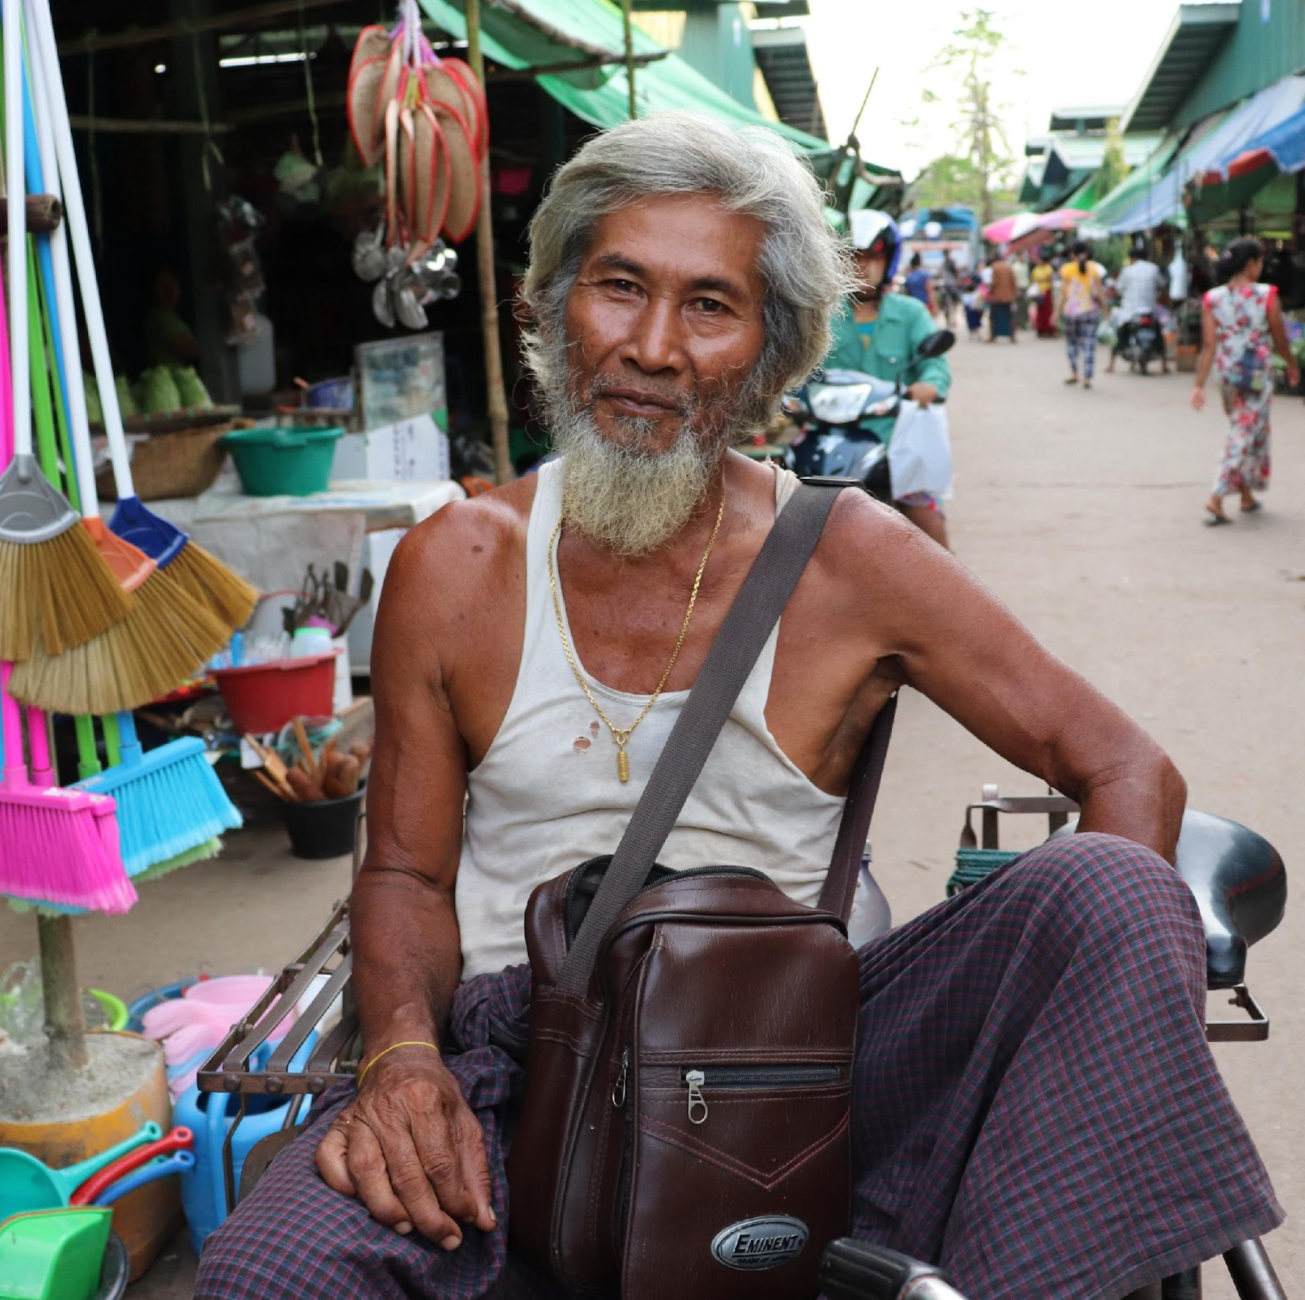
အိမ်ရာမဲ့သူများ
လမ်းပေါ်တွင် နေထိုင်သူများနှင့် တရားမဝင် ခိုလှုံနေရာများတွင် နေထိုင်သူများသည် ယေဘုယျ အားဖြင့် ရပ်ရွာလူထုမှ လျှစ်လျူရှု ခြင်းခံရခြင်းနှင့် အသက်မွေးနိုင်ရန် အထောက်အပံ့များ မရရှိသည့် အန္တရာယ်မြင့်မားပါသည်။
Notes:
အိမ်ရာမဲ့သူများ
လမ်းပေါ်တွင် နေထိုင်သူများနှင့် တရားမဝင် ခိုလှုံနေရာများတွင် နေထိုင်သူများသည် ယေဘုယျ အားဖြင့် ရပ်ရွာလူထုမှ လျှစ်လျူရှု ခြင်းခံရခြင်းနှင့် အသက်မွေးနိုင် ရန် အထောက်အပံ့များ မရရှိ သည့် အန္တရာယ်မြင့်မားပါသည်။

Slide 26
ပူဆွေးသောကရောက်နေသူများ
ထိုသူတို့သည် မိမိတို့၏ စိတ်ဖိစီးမှုကို ပုံမှန် ရင်ဆိုင်ဖြေရှင်းလေ့ ရှိသည့် နည်းလမ်းများ ဥပမာ မိသားစုဝင်များထံမှ အကူအညီ ရယူမှုကို မလုပ်နိုင်ခြင်း သို့မဟုတ် ပုံမှန်နေ့စဉ်လုပ်ငန်းများကို ဆက်လက် မလုပ်ဆောင်နိုင်ခြင်းတို့ ရှိနိုင်သည်။ အရေးပေါ်အခြေအနေကြောင့် လူများစွာ သက်ရောက်ခံစား နေရသဖြင့် ထိုသူတို့သည် မိမိတို့၏ ဆုံးရှုံးမှုမှာ အရေးမပါသလို ခံစားရနိုင်ပြီး ဝမ်းနည်းမှုအတွက် ပုံမှန်ဓလေ့ထုံးစံများကို မလုပ်ဆောင်နိုင်ဘဲ ရှိနိုင်သည်။
Notes:
ပူဆွေးသောကရောက်နေသူများ
၎င်းတို့သည် မိမိတို့၏ စိတ်ဖိစီးမှုကို ပုံမှန် ရင်ဆိုင်ဖြေရှင်းလေ့ ရှိသည့် နည်းလမ်းများ ဥပမာ မိသားစုဝင်များထံမှ အကူအညီ ရယူမှုကို မလုပ်နိုင်ခြင်း သို့မဟုတ် ပုံမှန်နေ့စဉ်လုပ်ငန်းများကို ဆက်လက် မလုပ်ဆောင်နိုင်ခြင်း ဖြစ်နိုင်သည်။ ၎င်းတို့သည် အရေးပေါ်အခြေအနေကြောင့် လူများစွာ သက်ရောက်ခံစား နေရသဖြင့် သူတို့၏ ဆုံးရှုံးမှုမှာ အရေးမပါသလို ခံစားရနိုင်ပြီး ဝမ်းနည်းမှုအတွက် ပုံမှန် ဓလေ့ထုံးစံများကို မလုပ်ဆောင်နိုင်ဘဲ ရှိနိုင်သည်။

Slide 27
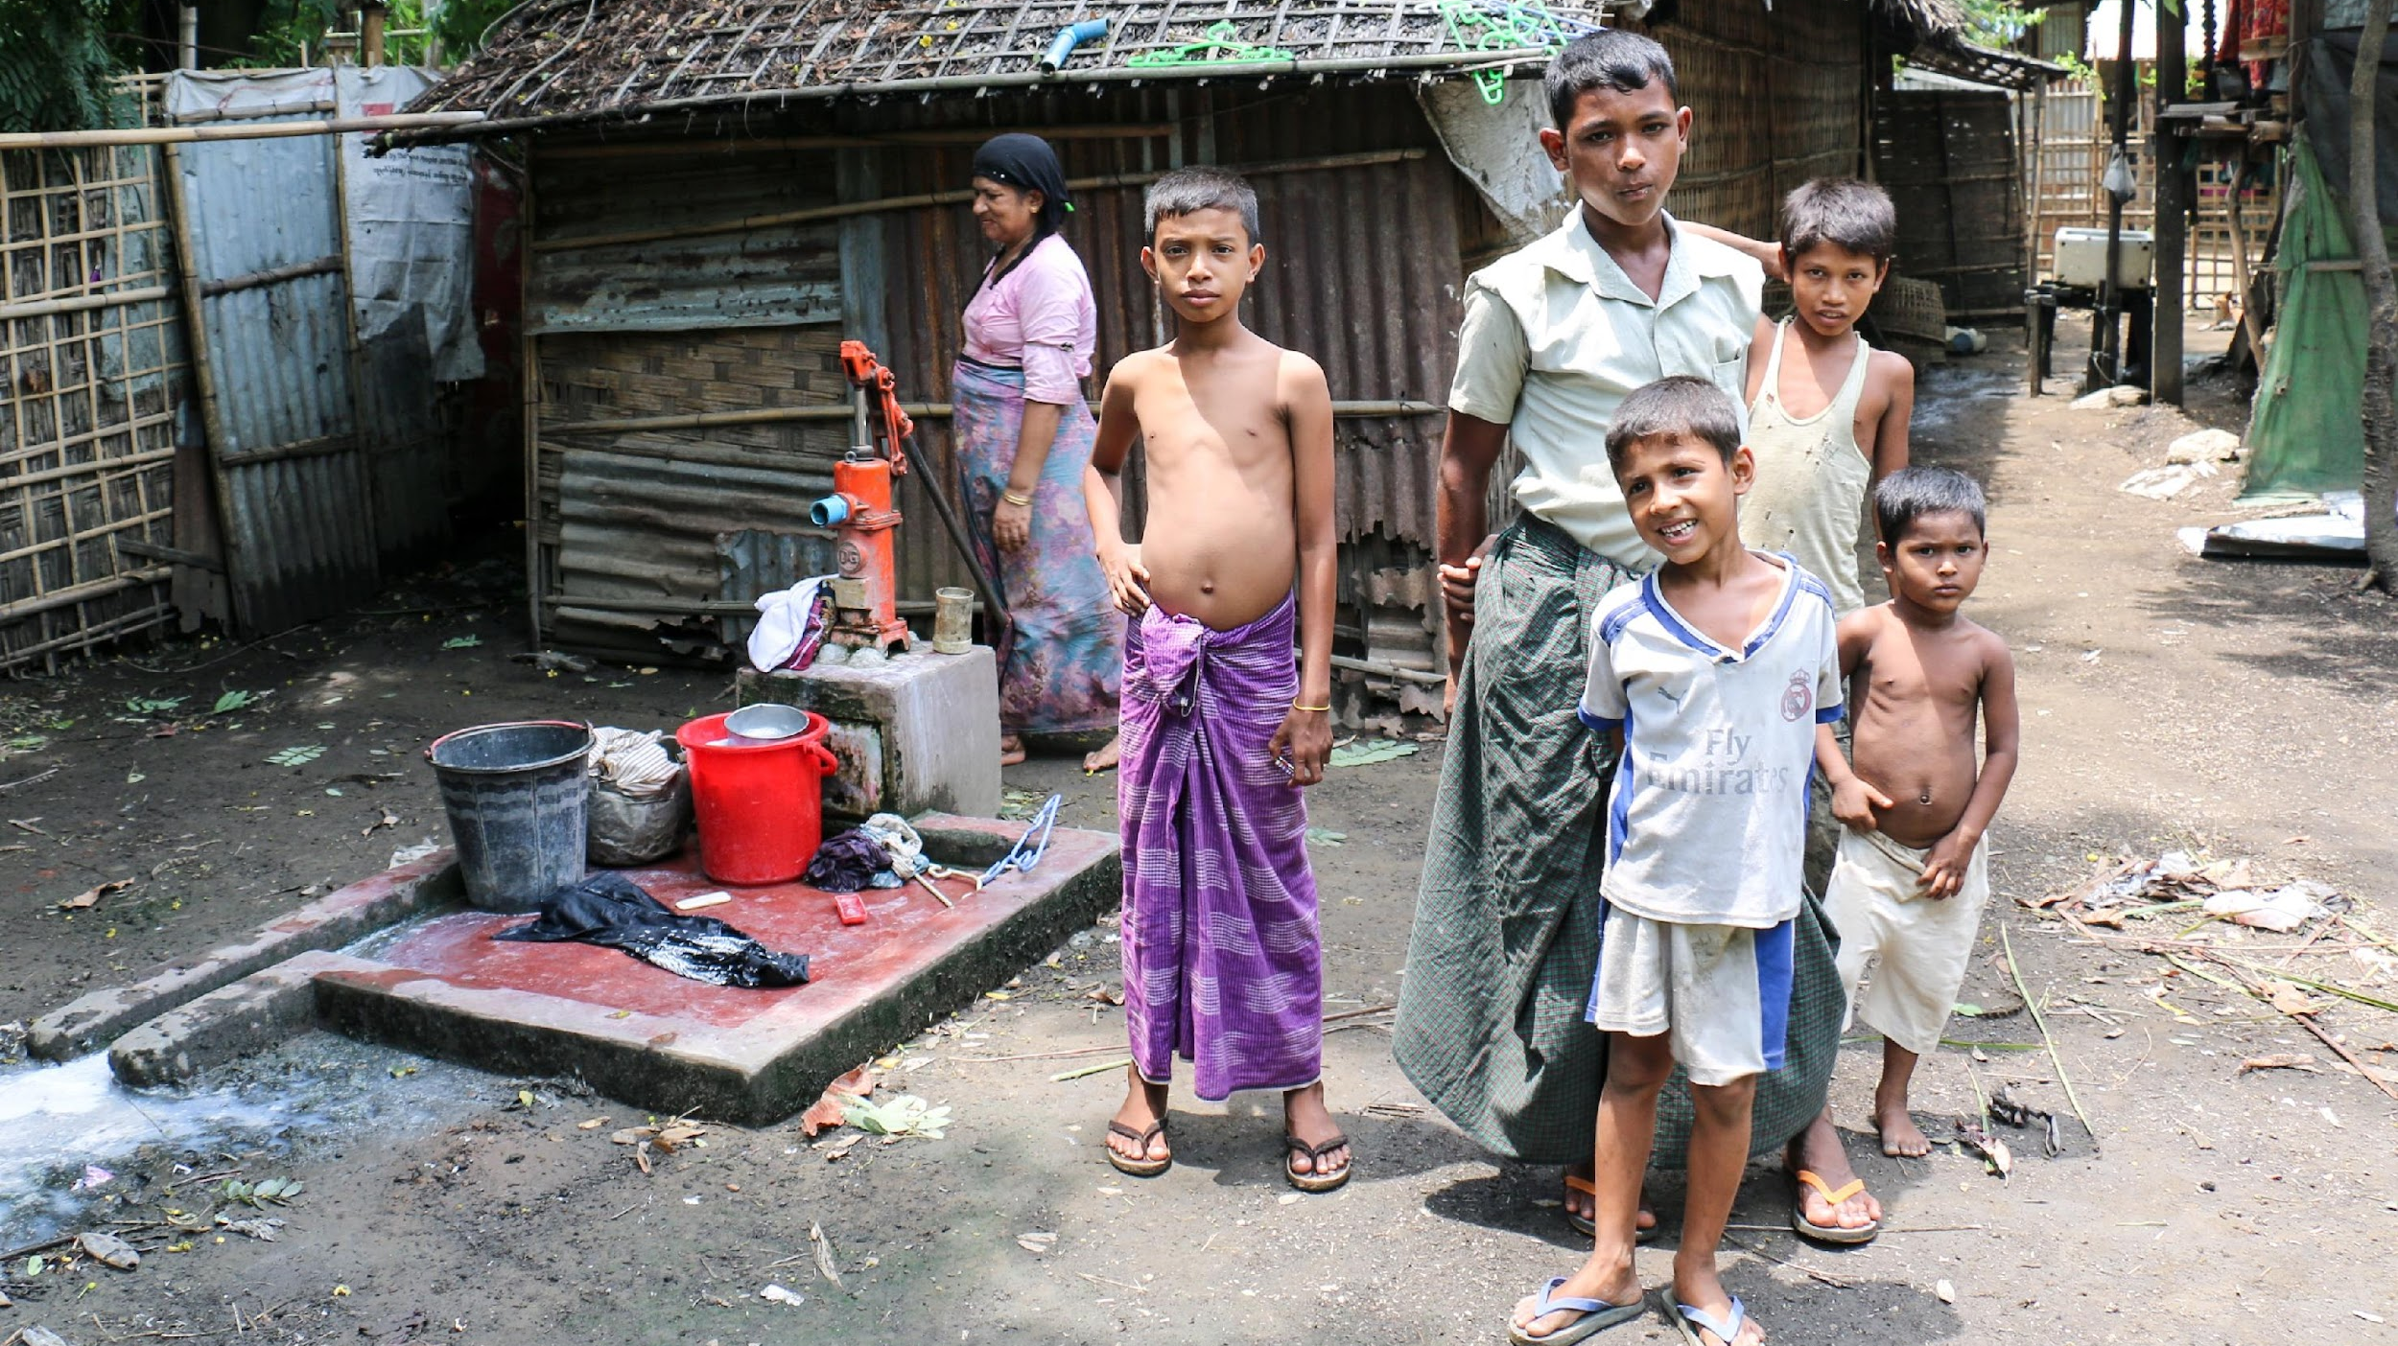
လူနေ လွန်စွာသိပ်သည်းသော နေရာများတွင် နေထိုင်ရသူများ
ထိုအ‌ခြေအနေတွင် ရှိနေသူများသည် လူနေကျပ်သိပ်မှုကြောင့် အချင်းချင်းခပ်ခွာခွာနေထိုင်ရန် စည်းမျဉ်းများကို မလိုက်နာနိုင်သည့် အခက်အခဲရှိနိုင်သည်။ အသွားအလာ ကန့်သတ်မှု စည်းကမ်းတင်းကျပ်သူများထံမှ လူ့အခွင့်အရေး ချိုးဖောက်မှုများကိုလည်း ခံစားရနိုင်သည်။
Notes:
THOSE IN CROWDED LIVING CONDITIONS
လူများကျပ်ညှပ်ပြွတ်သိပ်နေသော နေရာများတွင် နေထိုင်ရသူများ
(e.g. prisoners, people in detention, refugees in camps and informal settlements, older adults in long-term care institutions, people in psychiatric hospitals, inpatient units or other institutions)
People in these settings face challenges of not being able to follow rules on physical distancing due to crowded conditions; and experiencing human rights abuses from those enforcing movement restrictions
(ဥပမာ - အကျဉ်းထောင်ရှိလူများ၊ ဖမ်းဆီးခံထားရသူများ၊ စခန်းများနှင့် ပျံကျနေရာများရှိ ရှိ ဒုက္ခသည်များ၊ ရေရှည် ပြုစုစောင့်ရှောက်မှုဂေဟာများရှိ သက်ကြီးရွယ်အိုများ၊ စိတ်ကျန်းမာရေးဆေးရုံးရှိ လူနာများ၊ အတွင်းလူနာဆောင်များနှင့် အခြား ဂေဟာများ)
ထိုအ‌ခြေအနေတွင် ရှိနေသူများသည် ကျပ်သိပ်မှုကြောင့် လူချင်းခပ်ခွာခွာနေထိုင်ရန် စည်းမျဉ်းများကို မလိုက်နာနိုင်သည့် အခက်အခဲရှိနိုင်သည်။ အသွားအလာ ကန့်သတ်မှုကို တင်းကျပ်သူများထံမှ လူ့အခွင့်အရေး ချိုးဖောက်မှုများကိုလည်း ခံစားရနိုင်သည်။ These are a few of the specific situations in which people can be more vulnerable and need specific support
ထိုအခြေအနေများမှာ လူများ ပိုမိုထိခိုက်လွယ်စေပြီး သီးခြားပံ့ပိုးကူညီမှုများ လိုအပ်နိုင်သည့် သီးခြား အခြေအနေအချို့ဖြစ်သည်။

Slide 28
မော်ဂျူး (၅)
၅.၃ ထိခိုက်လွယ်သူများကို ကူညီပံ့ပိုးခြင်း
Notes:
Now let’s look at ways you can support when you meet someone who falls in the vulnerable groups
ထိခိုက်လွယ်သည့်အုပ်စုအတွင်း ကျရောက်သူကို သင်တွေ့ရှိပါက သင်ကူညီပံ့ပိုးပေးနိုင်မည့် နည်းလမ်းများကို လေ့လာကြည့်ရအောင်။

Slide 29
ထိခိုက်လွယ်သူ တစ်ဦးဦးကိုတွေ့ရှိပါက သင် မည်သို့လုပ်ဆောင်မည်နည်း
Notes:
ထိခိုက်လွယ်သူ တစ်ဦးဦးကိုတွေ့ရှိပါက သင် မည်သို့လုပ်ဆောင်မည်နည်း

Slide 30
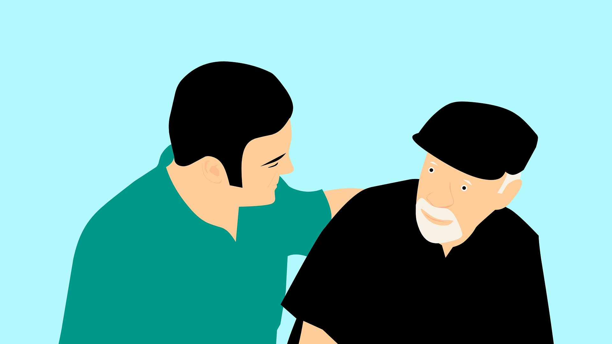
၎င်းတို့အား သင်၏ ပံ့ပိုးကူညီမှုကို ပြသရန် ထိရောက်သော ဆက်သွယ်ပြောဆိုခြင်း ကျွမ်းကျင်မှုများကို အသုံးပြုပါ။
Notes:
First of all, always apply the skills of supportive communication to show the person who needs help your support.
ပထမဦးစွာ သူတို့အား သင်၏ ပံ့ပိုးကူညီမှုကို ပြသရန် ထိရောက်သော ဆက်သွယ်ပြောဆိုခြင်း ကျွမ်းကျင်မှုများကို အစဉ်အမြဲ အသုံးပြုပါ။

Slide 31
သီးခြားအုပ်စုများအကြောင်း ဗဟုသုတများ စုဆောင်းပါ။ ထိုမှသာ သင့်အနေဖြင့် ၎င်းတို့အတွက် ပိုမိုကောင်းမွန်စွာ ကူညီပံ့ပိုးပေးနိုင်မည်။
Notes:
Then try your level best to gather knowledge about the specific group so that you can support them in a better way
ထို့နောက် သီးခြားအုပ်စုများအကြောင်း ဗဟုသုတများကို သင့်အနေနှင့် အကောင်းဆုံးအဆင့်အထိ စုဆောင်းပါ။ သို့မှသာ သင့်အနေနှင့် ၎င်းတို့အတွက် ပိုမိုကောင်းမွန်စွာ ကူညီပံ့ပိုးပေးနိုင်မည်။

Slide 32
သင်၏နယ်မြေတွင် ထိခိုက်လွယ်သော အုပ်စုများအတွက် ၎င်းတို့၏ သီးခြားလိုအပ်ချက် များအလိုက် ပံ့ပိုးကူညီသည့် ဝန်ဆောင်မှုများကို ရှာဖွေဖော်ထုတ်ပြီး ရရှိနိုင်သော ဝန်ဆောင်မှု များအကြောင်း လိုအပ်သူများအား သတင်းအချက် အလက်ပေးပါ။
Notes:
Which is then followed by identifying support services for the vulnerable groups in your area based on their specific needs.
ထိုနောက် သင်၏နယ်မြေတွင် ထိခိုက်လွယ်သော အုပ်စုများအတွက် ၎င်းတို့၏ သီးခြားလိုအပ်ချက်များအလိုက် ပံ့ပိုးကူညီသည့် ဝန်ဆောင်မှုများကို ဆက်လက်၍ ရှာဖွေဖော်ထုတ်ရန်ဖြစ်သည်။

Slide 33
၎င်းတို့မှ အသိပေးသဘောတူညီမှုပြုပါက အကူအညီပေးနိုင်ရန် ကျွမ်းကျင်မှုနှင့် အရင်းအမြစ်များရှိသော အဖွဲ့အစည်းနှင့် ပုဂ္ဂိုလ်များထံ ညွှန်းပို့ပါ။
Notes:
နောက်ဆုံးအနေနှင့် ၎င်းတို့အနေနှင့် အသိပေးသဘောတူညီမှုကို ပေးပြီးပါက အကူအညီပေးနိုင်ရန် ထိခိုက်လွယ်သော သီးခြားအုပ်စုများ၊ ပြဿနာများအတွက် ကူညီပေးရန် အထူး သိရှိကျွမ်းကျင်မှုနှင့် အတွေ့အကြုံများရှိသော အဖွဲ့အစည်းနှင့် ပုဂ္ဂိုလ်များထံ ချိတ်ဆက်ပေးခြင်းဖြင့် ညွှန်းပို့ပါ။
အထက်တွင်ဖော်ပြခဲ့သော အဆင့်များအတိုင်း လိုက်ပါဆောင်ရွက်ခြင်းဖြင့် သင်သည် သီးခြားအခြေအနေတွင် ရှိနေသူများကို လက်တွေ့ကျသော ကူညီပံ့ပိုးမှုများ ပေးနိုင်ပေလိမ့်မည်။

Slide 34
မော်ဂျူး (၅) ပြီးပါပြီ
မော်ဂျူး (၆) ကို ဆက်လက်လေ့လာပါမည်။
Notes:
In this module we discussed ‘Helping People in Specific Situations’. We looked at what are specific situations in a crisis and how people in such situations can be helped by you. We hope you have enjoyed this module.
Please take the evaluation for module 5 and then continue to module 6
ဤမော်ဂျူးတွင် ‘သီးခြားအခြေအနေတွင် ရှိနေသူများအား ကူညီပံ့ပိုးခြင်း’ အကြောင်း ဆွေးနွေးခဲ့ပါသည်။ ကျွန်ုပ်တို့သည် အရေးပေါ်အခြေအနေတွင် သီးခြားအ‌ခြေအနေများမှာ မည်သည်တို့ဖြစ်ပြီး ထိုအခြေအနေ ရှိသူများအား သင် မည်သို့ ကူညီပံ့ပိုးပေးနိုင်မည်ကို ဖော်ထုတ်လေ့လာခဲ့ပါသည်။ ဤမော်ဂျူးကို သင် နှစ်သက်ကျေနပ်သည်ဟု မျှော်လင့်ပါသည်။
မော်ဂျူး (၅) အတွက် ဆန်းစစ်အကဲဖြတ်မှုကို ပြုလုပ်ပြီး မော်ဂျူး (၆) ကို ဆက်လက်လေ့လာပါ။

